Slide 1



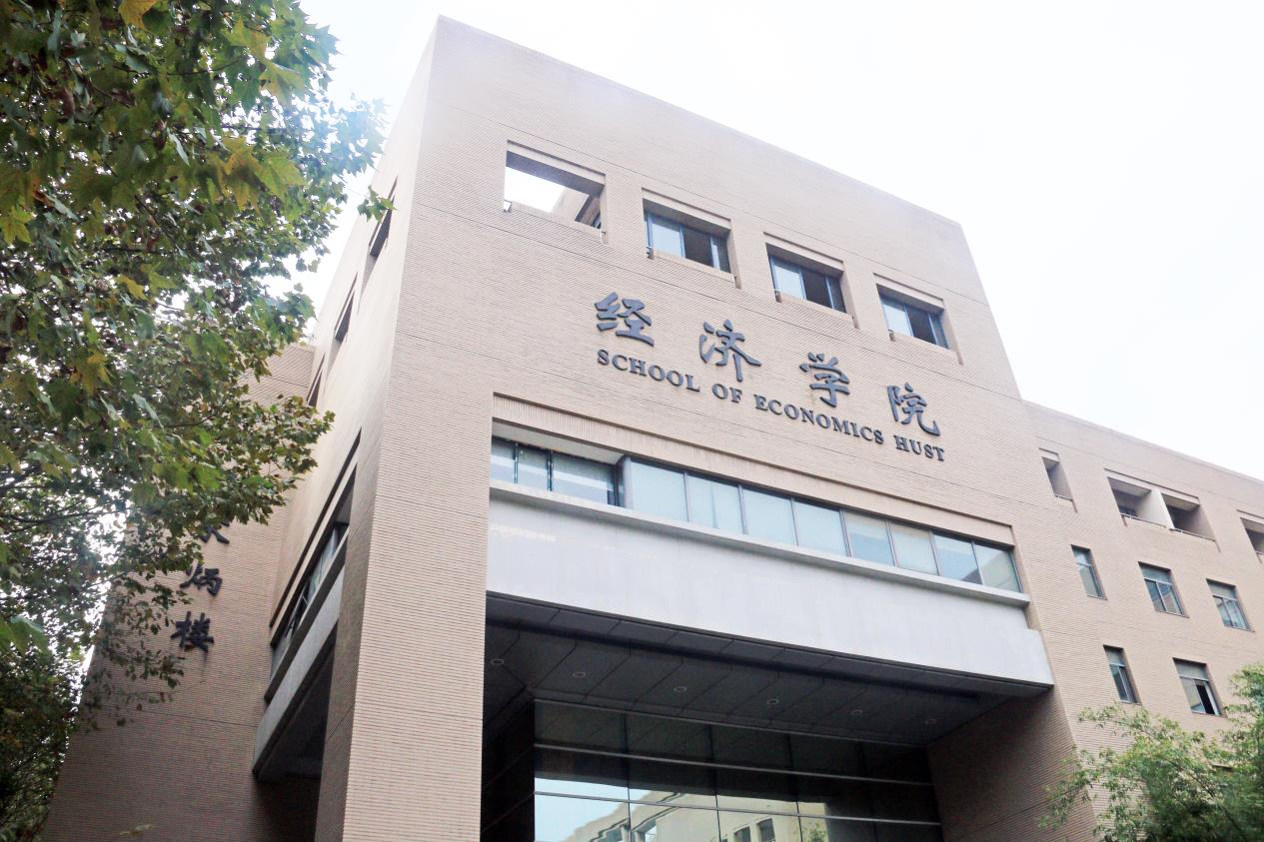
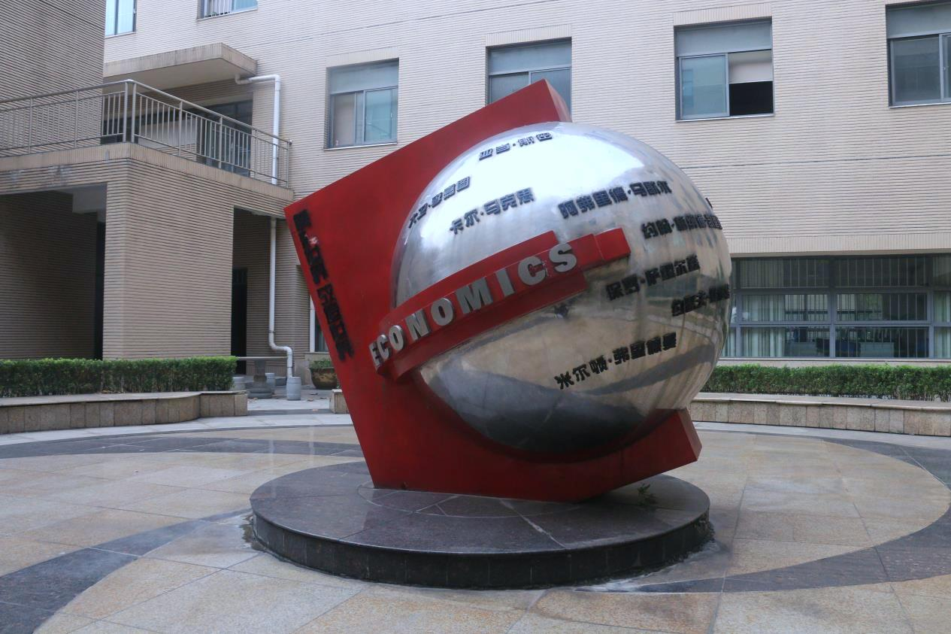

第六讲 不对称信息如何影响人的行为？
——信息经济学与博弈论
经济学院 叶巾祁

Slide 2
导言
什么叫不对称信息？生活中的不对称信息有哪些？

Slide 3
导言
什么叫不对称信息？生活中的不对称信息有哪些？
不对称信息：“我知道一些你不知道的事”，人们在获得（掌握）相关知识（信息）上的差别。

Slide 4
导言
什么叫不对称信息？生活中的不对称信息有哪些？
不对称信息：“我知道一些你不知道的事”，人们在获得（掌握）相关知识（信息）上的差别。
送生日礼物：包包？化妆品？电子产品？微信红包？

Slide 5
导言
什么叫不对称信息？生活中的不对称信息有哪些？
不对称信息：“我知道一些你不知道的事”，人们在获得（掌握）相关知识（信息）上的差别。
送生日礼物：包包？化妆品？电子产品？微信红包？
找工作：如何写你的简历？如何穿着？

Slide 6
导言
什么叫不对称信息？生活中的不对称信息有哪些？
不对称信息：“我知道一些你不知道的事”，人们在获得（掌握）相关知识（信息）上的差别。
送生日礼物：包包？化妆品？电子产品？微信红包？
找工作：如何写你的简历？如何穿着？
买车：二手车？新车？

Slide 7
导言
什么叫不对称信息？生活中的不对称信息有哪些？
不对称信息：“我知道一些你不知道的事”，人们在获得（掌握）相关知识（信息）上的差别。
研究不对称信息对人们行为以及经济社会产生的影响。
——信息经济学

Slide 8
导言
什么叫不对称信息？生活中的不对称信息有哪些？
不对称信息：“我知道一些你不知道的事”，人们在获得（掌握）相关知识（信息）上的差别。
研究不对称信息对人们行为以及经济社会产生的影响。
——信息经济学
存在不对称信息时，研究决策各方的行为发生相互影响时各自的决策以及这些决策所能达到的均衡。
——不对称信息博弈论

Slide 9
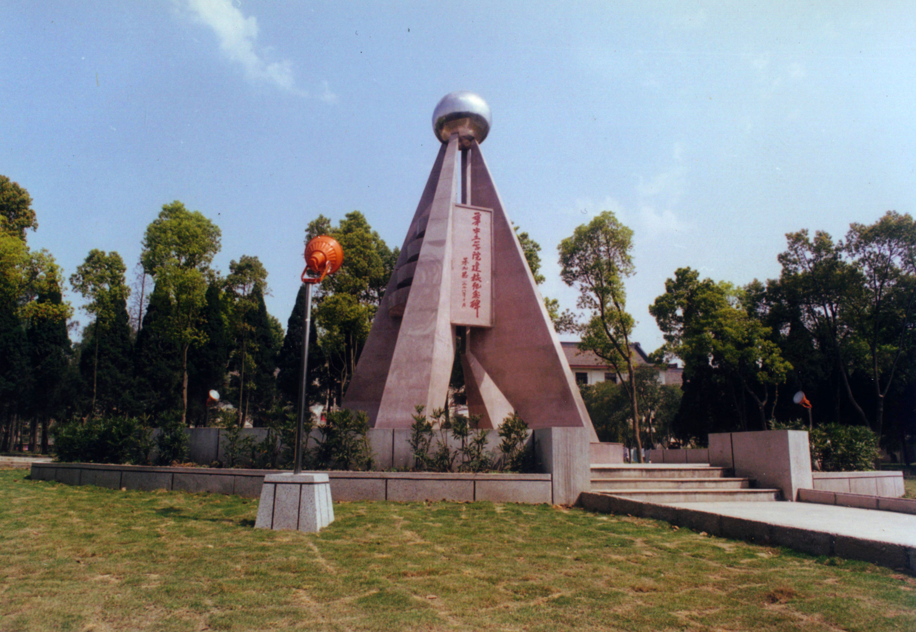
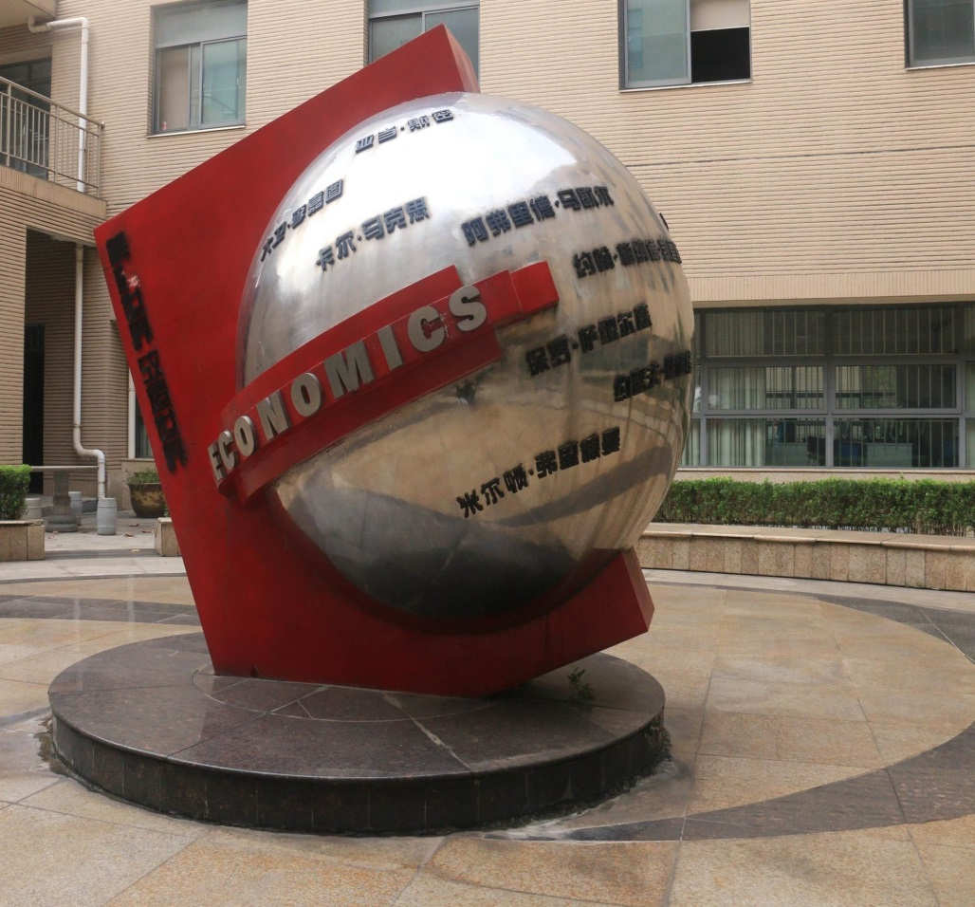

本讲内容
一、道德风险与逆向选择
二、如何应对不对称信息？
三、囚徒困境及博弈论入门
四、案例实践及讨论

Slide 10

一、道德风险与逆向选择
思考No.1：在购买全额赔偿车保险之后，你会更加频繁和大胆的驾驶车辆，还是会减少开车出行并且更加谨慎驾驶？

Slide 11
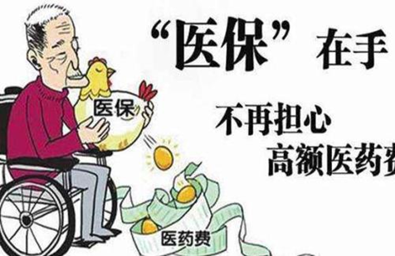
一、道德风险与逆向选择
思考No.1：在拥有了全额赔偿车保险之后，你会更加频繁和大胆的驾驶车辆，还是会减少开车出行并且更加谨慎驾驶？
思考No.2:谁更愿意购买医疗/健康保险？体弱多病的老年人还是年轻力壮的大学生？

Slide 12
一、道德风险与逆向选择
不对称信息：没有信息的一方想知道，但有信息的一方有掩盖这些信息的激励。
隐蔽行为/隐蔽特性
道德风险（隐蔽行为）：在信息不对称条件下，有信息一方如果没有受到完全监督的，或不承担其行动的全部后果，从事不诚实或不合意行为的倾向。
逆向选择（隐蔽特性）：在信息不对称条件下，有信息一方如能利用多的信息使自己受益，便倾向于与对方签订协议进行交易，而无信息一方无法观察到这些不合意特征。

Slide 13
一、道德风险与逆向选择
思考No.1：在拥有了全额赔偿车保险之后，你会更加频繁和大胆的驾驶车辆，还是会减少开车出行并且更加谨慎驾驶？
更多的驾驶，出现事故的概率反而更高，道德风险
思考No.2:谁更愿意购买医疗/健康保险？体弱多病的老年人还是年轻力壮的大学生？
健康风险较大的人群更愿意购买医疗保险，逆向选择

Slide 14
一、道德风险与逆向选择
委托-代理问题（道德风险）：
委托人：让另一个人完成某种行为的人
代理人：一个为另一个人完成某种行为的人
如果委托人不能完全监督代理人的行为，或者代理人不需要为自己的工作负全部责任，代理人就倾向于不像委托人期望的那样努力。

Slide 15
一、道德风险与逆向选择
委托-代理问题（道德风险）：
委托人：让另一个人完成某种行为的人
代理人：一个为另一个人完成某种行为的人
如果委托人不能完全监督代理人的行为，或者代理人不需要为自己的工作负全部责任，代理人就倾向于不像委托人期望的那样努力。
公司股东和管理人员：现代企业，所有权控制权分离，股东/公司利润最大化vs个人利益最大化

Slide 16
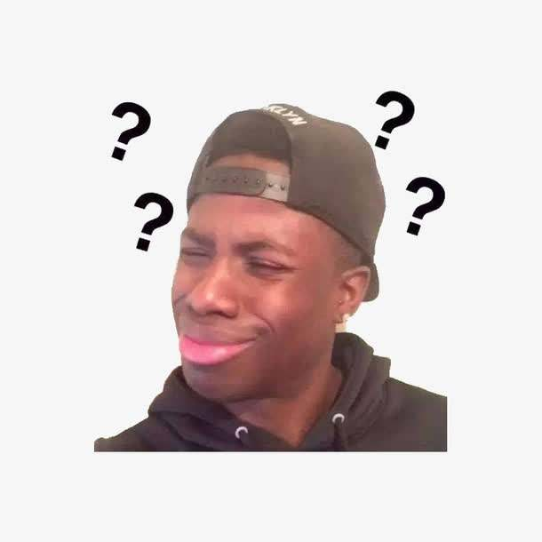
一、道德风险与逆向选择
委托-代理关系：董事会（长），首席执行官（CEO），总裁/副总裁。。他们关系是怎样的？

Slide 17
一、道德风险与逆向选择
委托-代理关系：董事会（长），首席执行官（CEO），总裁/副总裁。。他们关系是怎样的？
委托人：股东--董事会（长） 代理人：CEO/总裁

Slide 18
一、道德风险与逆向选择
Facebook，苹果，阿里巴巴，华为

Slide 19
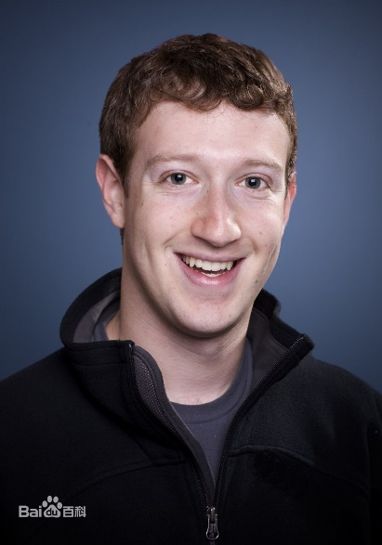
一、道德风险与逆向选择
Facebook，苹果，阿里巴巴，华为

Slide 20
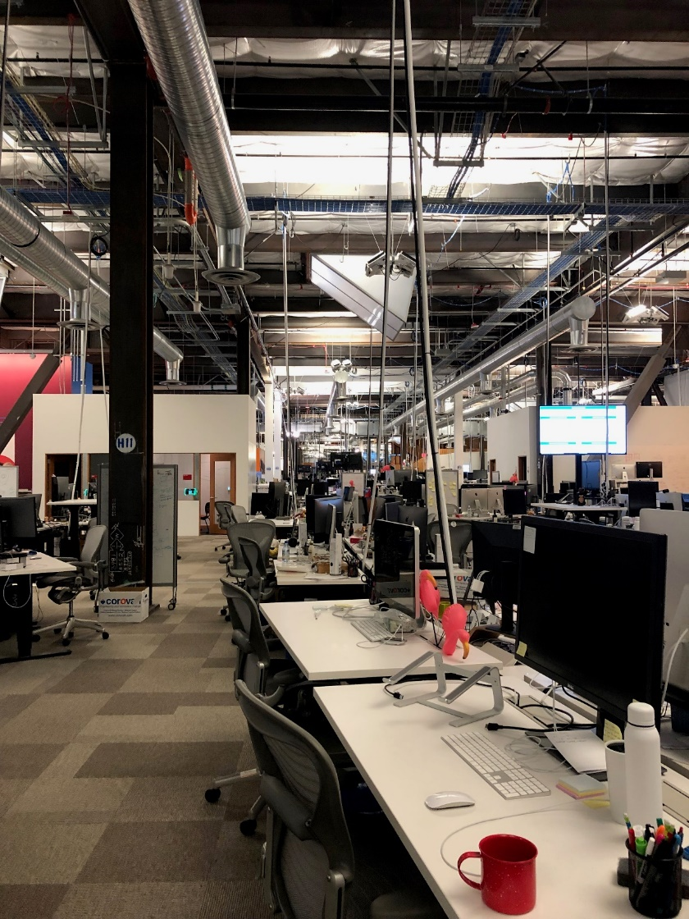
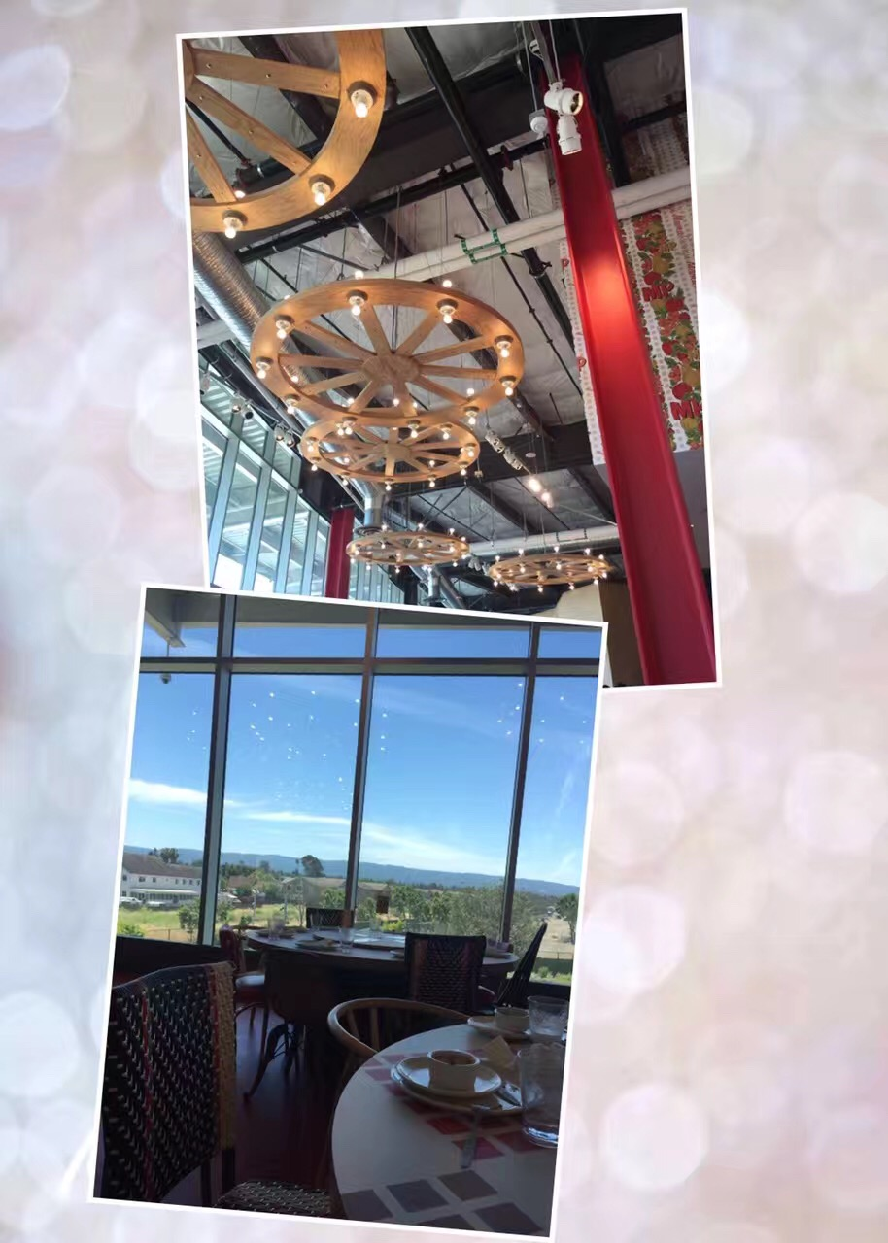
一、道德风险与逆向选择
Facebook，苹果，阿里巴巴，华为

Slide 21
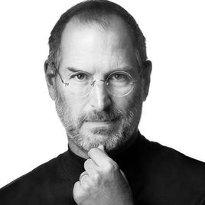
一、道德风险与逆向选择
Facebook，苹果，阿里巴巴，华为

Slide 22
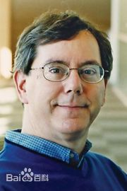
一、道德风险与逆向选择
Facebook，苹果，阿里巴巴，华为

Slide 23
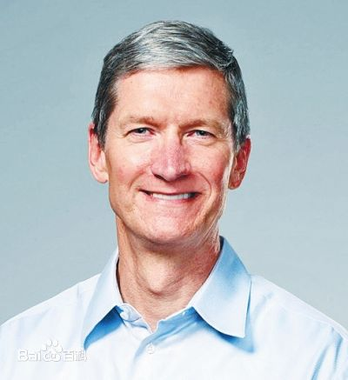
一、道德风险与逆向选择
Facebook，苹果，阿里巴巴，华为

Slide 24

一、道德风险与逆向选择
Facebook，苹果，阿里巴巴，华为

Slide 25
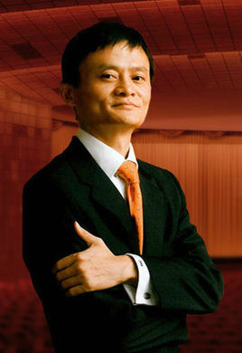
一、道德风险与逆向选择
Facebook，苹果，阿里巴巴，华为

Slide 26
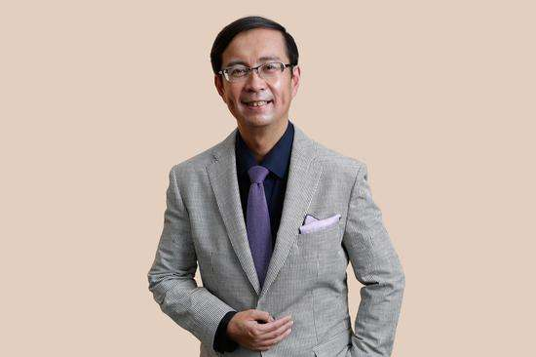
一、道德风险与逆向选择
Facebook，苹果，阿里巴巴，华为

Slide 27
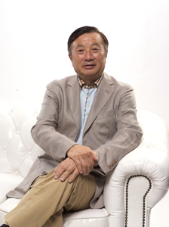
一、道德风险与逆向选择
Facebook，苹果，阿里巴巴，华为

Slide 28
一、道德风险与逆向选择
柠檬/二手/次品市场（逆向选择）：在市场中，产品的卖方对产品的质量拥有比买方更多的信息。好的商品遭受淘汰，而劣等品会逐渐占领市场，从而取代好的商品。

Slide 29
一、道德风险与逆向选择
柠檬/二手/次品市场（逆向选择）：在市场中，产品的卖方对产品的质量拥有比买方更多的信息。好的商品遭受淘汰，而劣等品会逐渐占领市场，从而取代好的商品。
乔治·阿克尔罗夫（George Akerlof）：《柠檬市场：质量不确定和市场机制》，开创了逆向选择理论的先河，摘取了2001年的诺贝尔经济学奖，并与其他两位经济学家一起奠定了“非对称信息学”的基础。

Slide 30
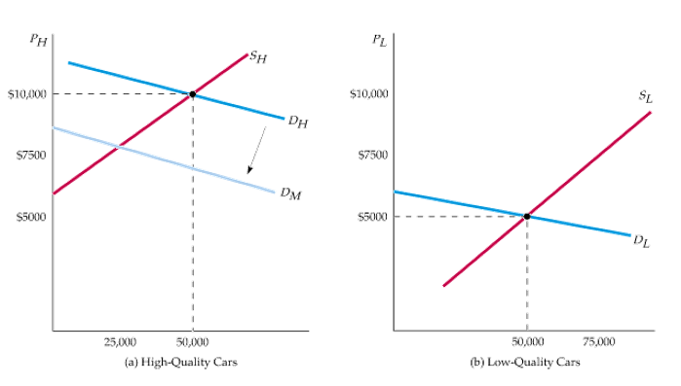
一、道德风险与逆向选择

Slide 31
一、道德风险与逆向选择
二手车市场：
DH高质量二手车需求
DL低质量二手车需求
SH高质量二手车供给
SL低质量二手车供给

Slide 32
一、道德风险与逆向选择
二手车市场：
DH高质量二手车需求
DL低质量二手车需求
SH高质量二手车供给
SL低质量二手车供给
任意给定价格，SH会在SL的左侧，DH会在DL的右侧，原因？

Slide 33
一、道德风险与逆向选择
二手车市场：
DH高质量二手车需求
DL低质量二手车需求
SH高质量二手车供给
SL低质量二手车供给
初始状态：总共100000辆二手车，高低质量车各50000辆。

Slide 34
一、道德风险与逆向选择
二手车市场：
DH高质量二手车需求
DL低质量二手车需求
SH高质量二手车供给
SL低质量二手车供给
初始状态：总共100000辆二手车，高低质量车各50000辆。
但如果二手车卖者知道自己车的缺陷而买者不知道，买者担心得到次品而降低预期，需求曲线从DH下移到DM（中等质量需求）

Slide 35
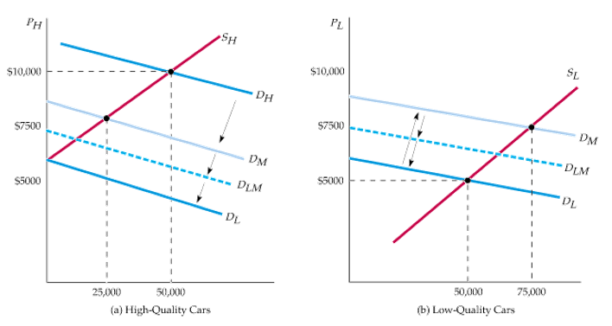
一、道德风险与逆向选择
当需求曲线从DH下移到DM（中等质量需求），高质量车只剩25000辆，而低质量车需求DL上移至DM后，数量达到75000辆.
买到高质量二手车的概率从0.5下降到了0.25
买家继续降低预期（即需求曲线下移至DLM和DL。。。
最后二手车市场会出现什么情况？

Slide 36
一、道德风险与逆向选择
当需求曲线从DH下移到DM（中等质量需求），高质量车只剩25000辆，而低质量车需求DL上移至DM后，数量达到75000辆.
买到高质量二手车的概率从0.5下降到了0.25
买家继续降低预期（即需求曲线下移至DLM和DL。。。
最后二手车市场会出现什么情况？
柠檬市场（二手/次品市场）：在市场中，产品的卖方对产品的质量拥有比买方更多的信息。好的商品遭受淘汰，而劣等品会逐渐占领市场，从而取代好的商品。

Slide 37
二、如何应对不对称信息？
委托-代理问题：更好的监督，高工资（效率工资理论），延期支付，签订工作合同。。
董事会考察管理者业绩并设计工资福利（奖金，股票）

Slide 38
二、如何应对不对称信息？
委托-代理问题：更好的监督，高工资（效率工资理论），延期支付，签订工作合同。。
董事会考察管理者业绩并设计工资福利（奖金，股票）
商品市场/二手市场/劳动力市场：传递商品质量过硬的信号给消费者/劳动需求方（雇主）
质量保证书，包退包换包修服务，品牌声誉，广告。。
二手车中介，VIN number。。
高学历，GPA，推荐信，英语/计算机/获奖证书，良好形象。。

Slide 39
二、如何应对不对称信息？
医疗保险：
道德风险：提供健康习惯的正向激励，设定免赔额或者共同负担金额（固定/比例）。。
逆向选择：根据年龄/性别/职业等个人特征，病史，家族病史定价。。

Slide 40
二、如何应对不对称信息？
医疗保险：
道德风险：提供健康习惯的正向激励，设定免赔额或者共同负担金额（固定/比例）。。
逆向选择：根据年龄/性别/职业等个人特征，病史，家族病史定价。。
汽车保险：
道德风险：事故赔偿/超速罚单保险费上涨。。。
逆向选择：根据年龄/性别/及其他个人特征，车辆的颜色品牌款式新旧程度定价

Slide 41
三、囚徒困境及博弈论入门
囚徒困境：一个关于两名被警察抓住的罪犯的故事。警察有足够证据证明两名罪犯都犯有非法携带枪支的轻罪，因此每人要在狱中度过一年。警察还怀疑两名罪犯曾合伙抢劫银行，但他们缺乏有力的证据证明该项重罪。因此警察分别审问了两名罪犯，并提出以下交易：

Slide 42
三、囚徒困境及博弈论入门
囚徒困境：一个关于两名被警察抓住的罪犯的故事。警察有足够证据证明两名罪犯都犯有非法携带枪支的轻罪，因此每人要在狱中度过一年。警察还怀疑两名罪犯曾合伙抢劫银行，但他们缺乏有力的证据证明该项重罪。因此警察分别审问了两名罪犯，并提出以下交易：
现在我们有足够证据关你一年。但如果你承认银行抢劫案，并供出合伙者，你就可以被免除监禁，获得自由，而你的同伙如果拒不承认，将在狱中度过20年。
但如果你们两人都承认罪行，让我们节省了审讯成本，这样我们就采取一种折中的方式，给你们每人判8年徒刑。

Slide 43
三、囚徒困境及博弈论入门
假设：两位并不是讲义气的好兄弟，只关心自己的刑期。
在这两名罪犯的博弈中，每个人得到的刑期即取决于自己的个人决策，又取决于另一个人所做的决策。
他们将会如何决策？

Slide 44
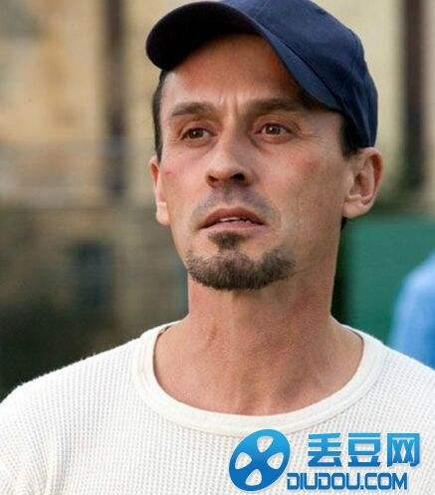

三、囚徒困境及博弈论入门
假设：两位并不是讲义气的好兄弟，只关心自己的刑期。
在这两名罪犯的博弈中，每个人得到的刑期即取决于自己的个人决策，又取决于另一个人所做的决策。
他们将会如何决策？

Slide 45
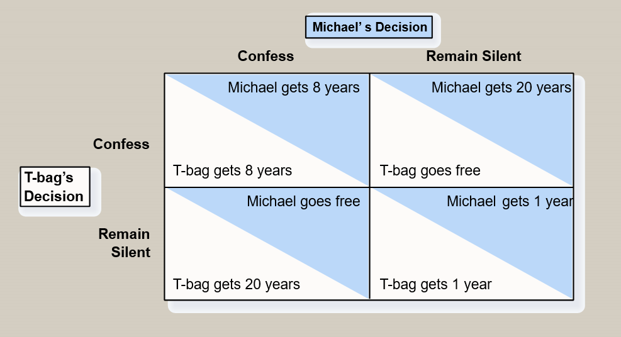
三、囚徒困境及博弈论入门

Slide 46
三、囚徒困境及博弈论入门
Michael的选择：
当T-bag选择供认的时候，Michael应该选择什么对自己更有利？
——8年好于20年，选供认
当T-bag选择沉默的时候，Michael应该选择什么对自己更有利？
——自由好于1年，选供认

Slide 47
三、囚徒困境及博弈论入门
Michael的选择：
当T-bag选择供认的时候，Michael应该选择什么对自己更有利？
——8年好于20年，选供认
当T-bag选择沉默的时候，Michael应该选择什么对自己更有利？
——自由好于1年，选供认
T-bag的选择：
当Michael选择供认的时候， T-bag应该选择什么对自己更有利？
——8年好于20年，选供认
当Michael选择沉默的时候， T-bag应该选择什么对自己更有利？
——自由好于1年，选供认

Slide 48
三、囚徒困境及博弈论入门
Michael的选择：
当T-bag选择供认的时候，Michael应该选择什么对自己更有利？
——8年好于20年，选供认
当T-bag选择沉默的时候，Michael应该选择什么对自己更有利？
——自由好于1年，选供认
T-bag的选择：
当Michael选择供认的时候， T-bag应该选择什么对自己更有利？
——8年好于20年，选供认
当Michael选择沉默的时候， T-bag应该选择什么对自己更有利？
——自由好于1年，选供认
Michael选择供认，T-bag选择供认。
无论对方如何选择，供认都是可以相对更好的选择

Slide 49
三、囚徒困境及博弈论入门
用博弈论的专业术语来描述囚徒困境：
博弈：一个或几个理性的参与者，在制定好的规则下，从各自允许选择的策略进行选择，并从中各自取得相应结果或收益的过程（囚徒困境）
策略：在博弈过程中可能采取的行动或计划（供认或沉默）
收益（结果）：选择不同的策略所带来的收益或结果（徒刑年数）
最优策略：可以最大化预期收益的策略
博弈论：试图找出每个参与者的最优策略以及均衡。

Slide 50
三、囚徒困境及博弈论入门
我们发现：无论对方如何选择，供认都是Michael和T-bag的最优策略（optimal strategy）
“供认”是他们的“占优策略”（dominant strategy）
因此，他们两人没有任何动机将其策略从“供认”更改到“沉默”

Slide 51
三、囚徒困境及博弈论入门
我们发现：无论对方如何选择，供认都是Michael和T-bag的最优策略（optimal strategy）
“供认”是他们的“占优策略”（dominant strategy）
因此，他们两人没有任何动机将其策略从“供认”更改到“沉默”
如果他们更改了，会发生什么？
反之如果他们事先约好沉默，会有人反悔吗？
因为大家都没有更改的意向，（Michael供认，T-bag供认）就是本次博弈的均衡

Slide 52
三、囚徒困境及博弈论入门
当一个策略组合满足如下条件，就是一个博弈中的“占优策略均衡”：
无论其他参与者选择什么策略，该策略都是每个参与者的最优策略
（供认，供认）是他们的“占优策略均衡”

Slide 53
三、囚徒困境及博弈论入门
当一个策略组合满足如下条件，就是一个博弈中的“占优策略均衡”：
无论其他参与者选择什么策略，该策略都是每个参与者的最优策略
（供认，供认）是他们的“占优策略均衡”
并不是每一个博弈的每个参与者都有“占优策略”
如果存在某个参与者没有占优策略，他的最优选择就取决于其他参与者选择的策略。

Slide 54
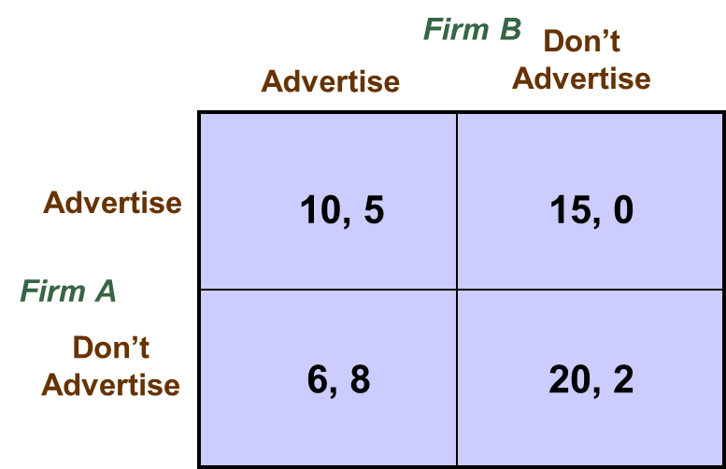
三、囚徒困境及博弈论入门
观察：
两家公司选择是否进行广告竞争的博弈
公司A：
没有占优策略，取决于公司B的策略
公司B：
打广告是占优策略

Slide 55
三、囚徒困境及博弈论入门
并不是每一个博弈的每个参与者都有“占优策略”，如何找到均衡策略集？
观察：
两家公司选择是否进行广告竞争的博弈
公司A：
没有占优策略，取决于公司B的策略
公司B：
打广告是占优策略

Slide 56
三、囚徒困境及博弈论入门
并不是每一个博弈的每个参与者都有“占优策略”，如何找到均衡策略集？
公司A可以知道公司B有占有策略，根据公司B的策略来选择自己的最优策略
观察：
两家公司选择是否进行广告竞争的博弈
公司A：
没有占优策略，取决于公司B的策略
公司B：
打广告是占优策略

Slide 57
三、囚徒困境及博弈论入门
公司A可以知道公司B有占优策略，便可以通过预测公司B的行动来选择自己的最优策略
（公司A广告，公司B广告）为本次博弈的均衡

Slide 58
三、囚徒困境及博弈论入门
不是“占优策略均衡”的均衡：更一般的概念“纳什均衡”
当一个策略组合满足如下条件，就是一个博弈中的“纳什均衡”（Nash Equilibrium）：
博弈中每个参与者都在给定其他参与者策略的情况下，选择了自己的最优策略。
（广告，广告）是一个纳什均衡
“占优策略均衡”是“纳什均衡”的一种特殊情况。

Slide 59
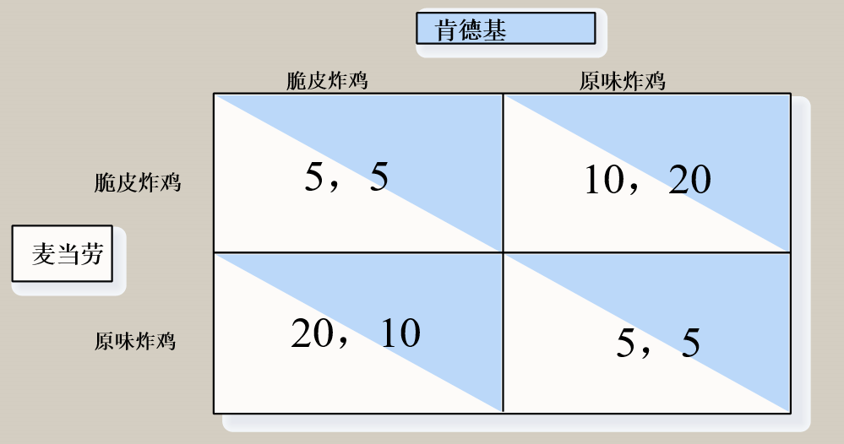
三、囚徒困境及博弈论入门
每个博弈中只能找到一个纳什均衡吗？
可能存在多个均衡

Slide 60
三、囚徒困境及博弈论入门
每个博弈中只能找到一个纳什均衡吗？
可能存在多个均衡
两个NE：
（脆皮，原味）
（原味，脆皮）

Slide 61


三、囚徒困境及博弈论入门

Slide 62
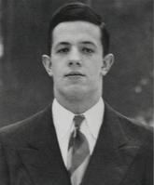
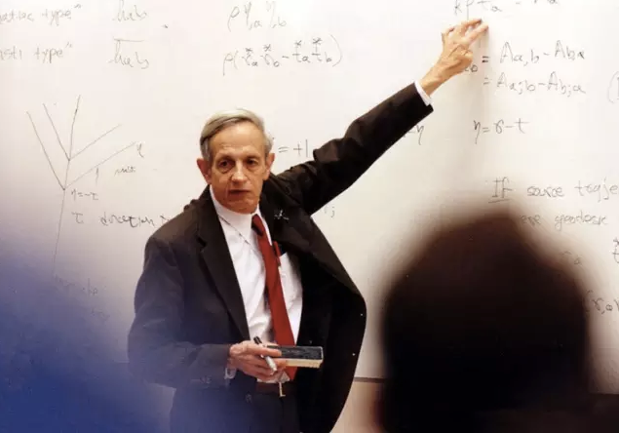
三、囚徒困境及博弈论入门

Slide 63
四、案例实践及讨论
案例一：OPEC（石油输出国组织）和世界石油市场
大部分石油（3/4）是由少数国家——中东国家——生产
石油卡特尔组织（OPEC):伊朗，伊拉克，科威特，沙特阿拉伯，阿联酋。。。
第四讲回顾：垄断商品价格高，产量低（较完全竞争市场而言），利润为正
OPEC力图通过协调减少产量来提高产品价格，并努力确定每个成员国的产量水平。

Slide 64
四、案例实践及讨论
案例一：OPEC（石油输出国组织）和世界石油市场
OPEC面临的问题：
卡特尔的每个成员都受到增加生产以得到总利润的更大份额的诱惑
OPEC成员就减少产量达成协议后又私下各自违背协议
维持合作低产高价-发生争议-合作无效-价格波动，从更大程度上被供求驱动
成员国利润受损，消费者受益

Slide 65
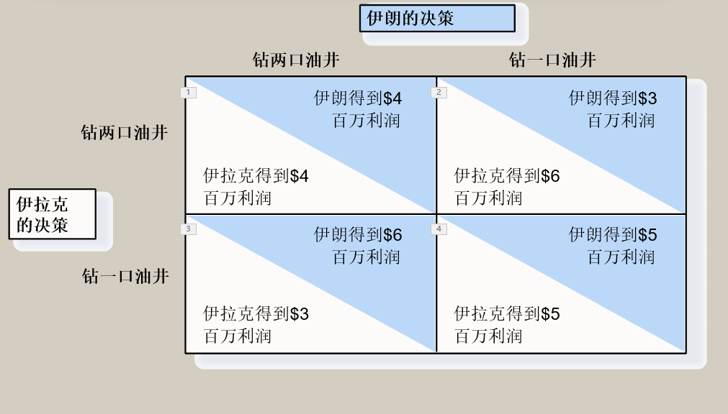
四、案例实践及讨论
案例一：OPEC（石油输出国组织）和世界石油市场

Slide 66
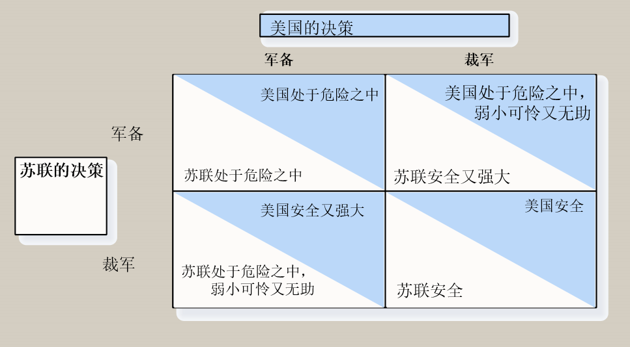
四、案例实践及讨论
案例二：冷战时期美苏军备竞赛

Slide 67
四、案例实践及讨论
无论是囚徒困境，垄断协议，还是军备竞赛，其纳什均衡结果都表明，合作往往是难以建立和维持的。
讨论题：合作真的是不可能的吗？

Slide 68
四、案例实践及讨论
无论是囚徒困境，垄断协议，还是军备竞赛，其纳什均衡结果都表明，合作往往是难以建立和维持的。
讨论题：合作真的是不可能的吗？
并不是所有的囚犯都出卖同伙，而大部分时候卡特尔组织或者垄断厂商之间也能维持勾结性的协议，各国/世界和平协议的签订。。。
存在合作的可能：博弈不是一次性的，而是重复多次的。

Slide 69
四、案例实践及讨论
重复博弈：同样结构的博弈重复进行多次的过程，参与者不断的选择策略并得到收益
最优策略的选择取决于总收益的大小
并假设：大家都是“以牙还牙，一报还一报”暴脾气，相互惩罚不合作行为。
如何惩罚？只要一方违约，另一方就永远违约

Slide 70
四、案例实践及讨论
如果这是一个重复博弈
我们的纳什均衡是什么？
只要参与者关心未来的利润，他们将放弃违规带来的一次性好处，可能达到合作性的结果

Slide 71
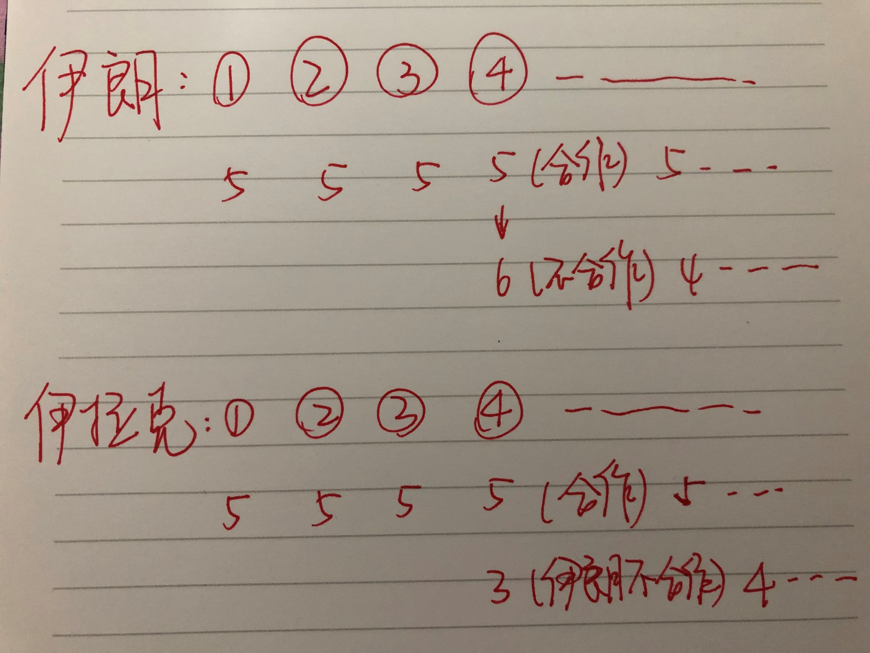

Slide 72
课堂小结
1. 不对称信息，道德风险，逆向选择
委托-代理问题，柠檬市场
如何应对？保险市场，商品市场，劳动力市场。。
2. 囚徒困境，占优策略均衡
3. 博弈论，纳什均衡
4. 合作经济学，不合作的原因，合作的条件
5. 进阶版：无限次/有限次重复博弈，完全信息静态博弈纳什均衡，不完全信息动态博弈精炼贝叶斯纳什均衡，子博弈精炼纳什均衡，序贯博弈/均衡，逆向归纳法。。。

Slide 73
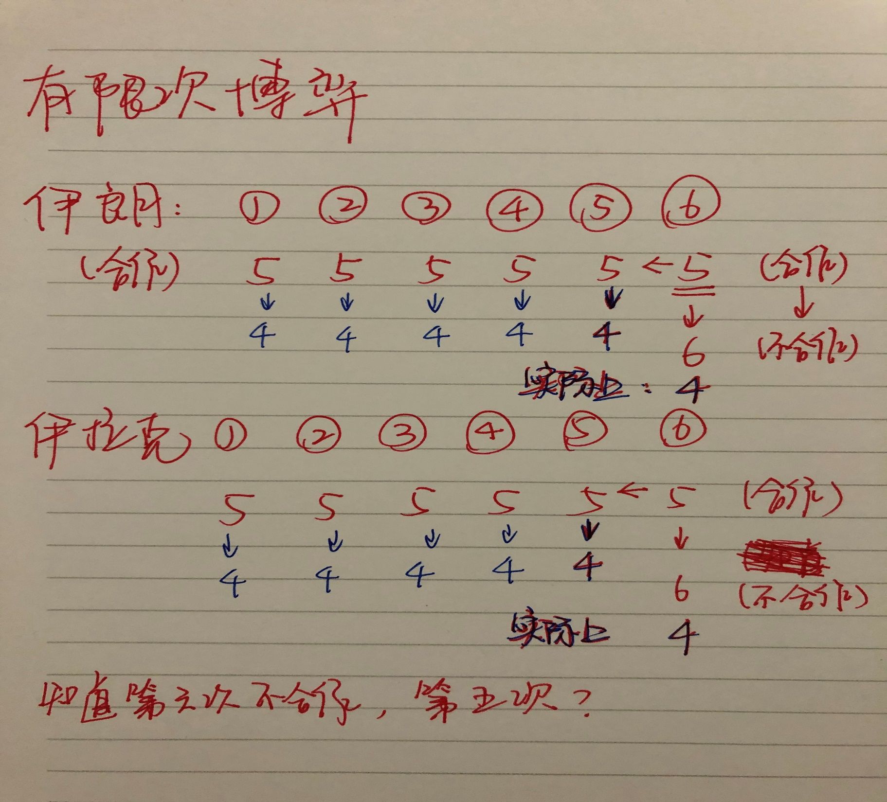

Slide 74
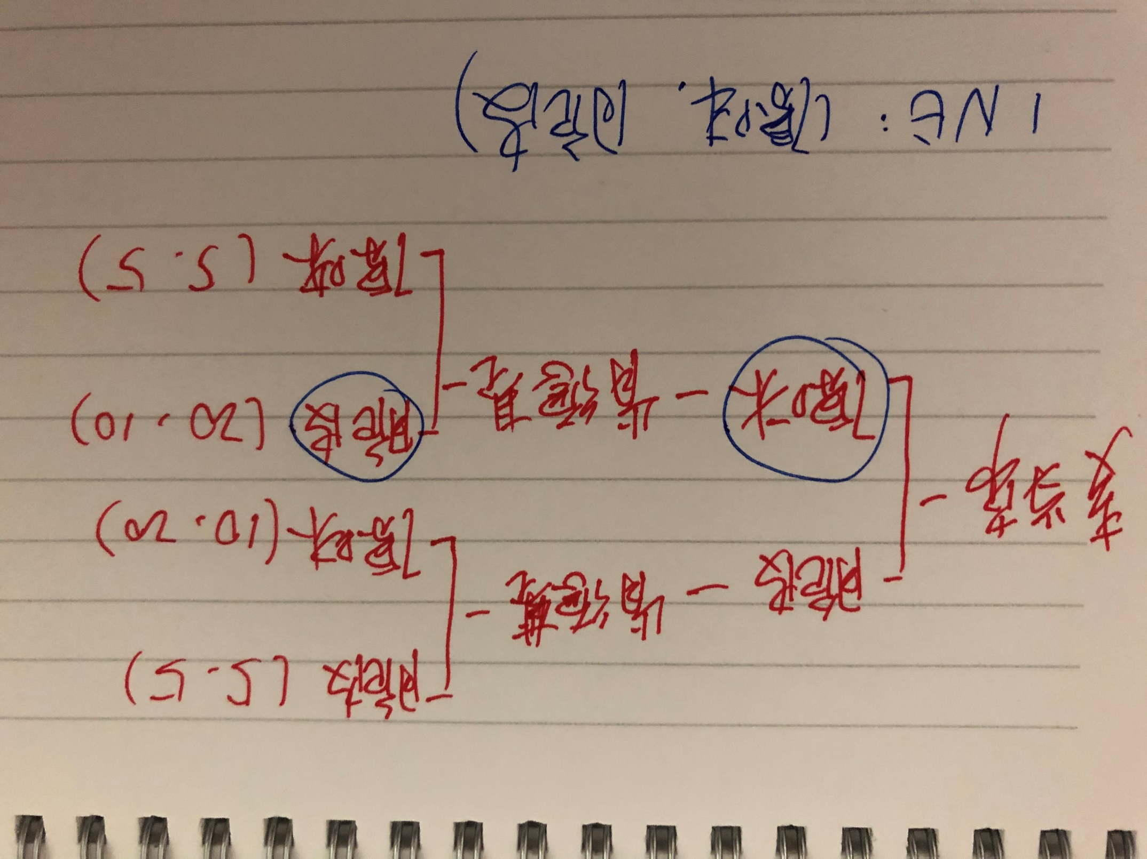

Slide 75
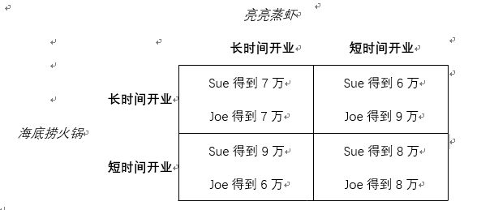
思考练习题
1. 一些艾滋病宣传员认为，不应该允许医疗保险公司问申请者是否感染了引起艾滋病的HIV病毒。这种规定将加剧还是减缓医疗保险市场上逆向选择问题？这种规定将帮助还是伤害那些HIV呈阳性的人？在你看来，这是一种好政策吗？
2. 为了减少逆向选择，部分企业选择用昂贵的广告发出高质量的信号。在你看来，是生产高质量产品的企业会做出这样的选择还是生产低质量产品的企业？为什么？
3. 小镇上只有两家餐馆可以提供餐饮服务，每一家企业都可以选择营业多少小时。他们的策略及收益如下表所示：
（1）亮亮蒸虾和海底捞火锅之间博弈的纳什均衡是什么？是否是他们的占优策略？解释原因。
（2）假设两家餐馆同意进行勾结，并可以多次进行上述博弈，并同意对违背协议者进行惩罚，这个博弈可能的结果是什么？为什么？

Slide 76
下期预告
杨进 副教授
宏观经济学如何运行？-宏观经济的短期与长期分析
1.国民收入的构成
2.GDP是什么？
3.长期增长的决定因素
4.短期经济波动

Slide 77
谢谢大家的聆听和参与！

